Slide 1



PRESENTATION
ATM
JULY, 2020

Slide 2

TODAY DISCUSSION
NGUỒN GỐC RA ĐỜI CỦA ATM
TỔNG QUAN
CÁC TÍNH CHẤT ĐẶC TRƯNG
MÔ HÌNH ATM
KẾT NỐI TRONG ATM
CẤU HÌNH

Slide 3


NGUỒN GỐC RA ĐỜI CỦA ATM

Slide 4
NGUỒN GỐC RA ĐỜI
NHU CẦU THỰC TẾ
Sự phát triển mạnh mẽ của công nghệ thông tin và nhu cầu trao đổi thông tin ngày càng tăng nhanh và đa dạng hóa của xã hội.
ISDN băng thông rộng không thể đáp ứng thỏa mãn các yêu cầu dịch vụ của khách hang.
Mạng B-ISDN (Broadband Integrated Services Digital Network) ra đời:
  Kết hợp tín hiệu liên tục thời gian thực
  Nhóm các tín hiệu dữ liệu nhờ cách phân bố băng rộng từ các nhóm các dịch vụ băng hẹp
  Việc điều khiển quá trình chuyển mạch dễ dàng hơn, đơn giản, hiệu suất để điều khiển các dịch vụ khác nhau và hệ thống chuyển mạch băng rộng ATM ra đời để đáp ứng nhu cầu này.

Slide 5
NGUỒN GỐC RA ĐỜI
B-ISDN
  B-ISDN là mạng tổ hợp dịch vụ số băng rộng (Broadband Integrated Services Digital Network)
  B-ISDN có đủ khả năng đáp ứng các dịch vụ mới vượt trội hơn hẳn so với ISDN băng hẹp như: thoại, số liệu, video,…
  Dựa trên những ưu việt của ATM và đặc thù của mạng viễn thông hiện tại, ITU-T tiêu chuẩn thuộc tổ chức viễn thông quốc tế đã chọn giải pháp truyền tải không đồng bộ ATM là phương pháp truyền tải cho mạng ATM

Slide 6
NGUỒN GỐC RA ĐỜI
ATM
Các ứng dụng mạng khác nhau đang đòi hỏi băng thông ngày càng cao hơn và tạo ra hỗn hợp lưu lượng mạng không đồng nhất. Các mạng hiện tại không thể cung cấp các phương tiện vận chuyển để hỗ trợ hiệu quả sự đa dạng lưu lượng với các yêu cầu dịch vụ khác nhau.
ATM được thiết kế để có khả năng hỗ trợ lưu lượng không đồng nhất (ví dụ: giọng nói, video, dữ liệu) trong một công nghệ truyền và chuyển mạch. Nó sẽ cung cấp khả năng cao hơn về sự tích hợp dịch vụ, truy cập mạng linh hoạt hơn và dịch vụ hiệu quả và tiết kiệm hơn.

Slide 7
TỔNG QUAN

Slide 8
TỔNG QUAN
KHÁI NIỆM
ATM (Asynchronous Transfer Mode):được hiểu tóm tắt là một kỹ thuật chuyển mạch và ghép kênh theo định hướng tế bào sử dụng độ dài cố định các gói.
ATM là kỹ thuật chuyển mạch gói chất lượng cao với phương thức truyền không đồng bộ dựa trên không đồng bộ phân chia theo thời gian. Đây cũng là một tiêu chuẩn viễn thông được hai tổ chức chuẩn hóa ATM quan trọng là ATM Forum và ITU-T chuẩn hóa, hiệu quả cho việc chuyển tiếp cuộc gọi và nó truyền tất cả thông tin bao gồm nhiều loại dịch vụ như dữ liệu, video hoặc giọng nói được truyền tải trong các gói có kích thước cố định nhỏ gọi là các tế bào (CELL). Các tế bào được truyền không đồng bộ và mạng được định hướng kết nối.

Slide 9
CÁC TÍNH CHẤT VÀ ĐẶC TRƯNG
CỦA ATM

Slide 10
TÍNH CHẤT ĐẶC TRƯNG
Cơ bản
ATM truyền theo phương thức không đồng bộ
Sử dụng chuyển mạch gói với chiều dài cố định của mỗi gói
là 53 byte
Các cell có độ dài cố định và có header đơn giản thuận tiện cho việc chuyển đổi tốc độ cao.
Có thể sử dụng với nhiều phương tiện truyền dẫn vật lý khác nhau (cáp đồng trục, cáp dây xoắn, cáp sợi quang).
Có thể truyền đồng thời nhiều loại dữ liệu

Slide 11
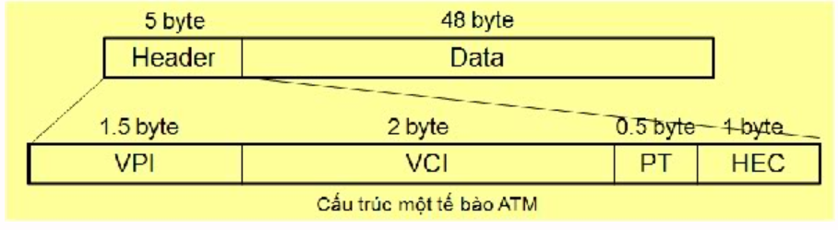
TÍNH CHẤT ĐẶC TRƯNG
Cấu trúc một cell
VPI (Virtual Path Identifier): Định danh các đường truyền ảo trong số các đường truyền tới nút
VCI (Virtual Channel Identifier): Định danh các kênh ảo đang được dung trong đường truyền
PT (Payload Type): Phân biệt dữ liệu của dịch vụ hay người dùng mà được đóng gói trong cell ATM đang gửi
HEC (Header Error Check): Dùng CRC (Cyclic Redundancy Check) kiểm tra lỗi bit ở trường Header

Slide 12
TÍNH CHẤT ĐẶC TRƯNG
Lý do chọn gói có kích thước cố định là:
  Để đảm bảo rằng chức năng chuyển mạch và ghép kênh có thể được thực hiện nhanh chóng, dễ dàng và ít biến đổi độ trễ nhất.
  Tốc độ truyền dữ liệu cao, sẽ làm cho trễ đường truyền và biến đổi trễ nhỏ so với dịch vụ thời gian thực (tốc độ truyền có thể đạt 1,2 Gbit/s).
Lý do chọn một ô có kích thước nhỏ:
  Chủ yếu là do nhu cầu hỗ trợ dịch vụ thoại tương tác trễ (ví dụ như các cuộc gọi điện thoại) với một độ trễ gói nhỏ, tức là thời gian cần thiết để lấp đầy một ô bằng PCM (điều chế mã xung) mẫu giọng nói lên đến tốc độ 64 Kb/s.
  Chất lượng cao, độ nhiễu thấp nên gần như không cần đến việc kiểm tra lỗi.

Slide 13
TÍNH CHẤT ĐẶC TRƯNG
ATM có hai kiểu định dạng:
• UNI Header: được sử dụng trong các mạng ATM riêng để liên lạc giữa các điểm cuối ATM và chuyển mạch ATM. Nó bao gồm trường điều khiển luồng chung Generic Flow Control (GFC).
• NNI Header: được sử dụng để liên lạc giữa các thiết bị chuyển mạch ATM và không bao gồm điều khiển luồng chung (GFC) thay vào đó bao gồm mã nhận dạng đường dẫn ảo Virtual Path Identifier (VPI) chiếm 12bit đầu tiên.
Định dạng NNI giống định dạng UNI gần như hoàn toàn, ngoại trừ trường GFC 4 bit được phân bổ lại cho trường VPI, mở rộng VPI thành 12 bit. Do đó, một kết nối ATM NNI duy nhất có khả năng giải quyết gần 212 VP với tối đa gần 216 VC mỗi (trong thực tế, một số số VP và VC được bảo lưu).

Slide 14
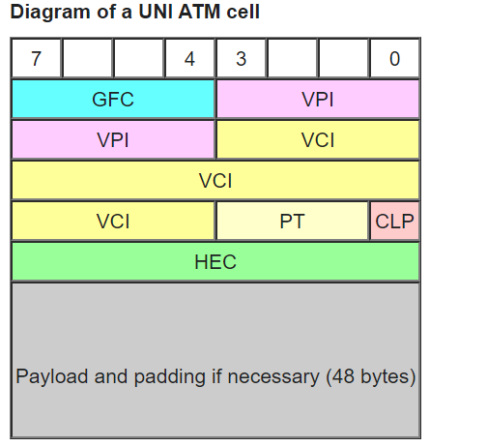
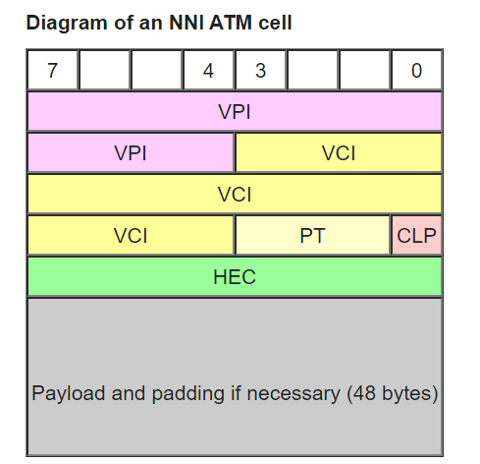
TÍNH CHẤT ĐẶC TRƯNG

Slide 15
TÍNH CHẤT ĐẶC TRƯNG
GFC (The generic flow control): Trường điều khiển luồng chung là trường 4 bit ban đầu được thêm vào để hỗ trợ kết nối mạng ATM với các mạng truy cập được chia sẻ
Trường GFC được thiết kế để cung cấp cho 4 bit giao diện mạng người dùng (UNI) để đàm phán ghép kênh và điều khiển luồng giữa các ô của các kết nối ATM khác nhau. Tuy nhiên, giá trị sử dụng và chính xác của trường GFC chưa được chuẩn hóa và trường luôn được đặt thành 0000
VPI (Virtual path identifier): Mã định danh đường dẫn ảo (8 bit UNI hoặc 12 bit NNI), nhận dạng đường ảo, dùng để phân biệt đường truyền nào trong số các đường nối tới một nút
VCI (Virtual Channel indentifier): Mã định danh kênh ảo (16 bit), nhận dạng kênh ảo, dùng để phân biệt kênh nào được dùng trong đường truyền trên

Slide 16
TÍNH CHẤT ĐẶC TRƯNG
PT (Payload type): Loại tải trọng (3 bit), phân biệt dữliệu của dị ch vụ hay người dùng mà được đóng gói trong cell ATM đang gửi
• PT bit 3 (msb): Ô quản lý mạng. Nếu 0, ô dữ liệu người dùng và áp dụng như sau:
• PT bit 2: Chỉ dẫn tắc nghẽn rõ ràng (EFCI); 1 = tắc nghẽn mạng có kinh nghiệm
• PT bit 1 (lsb): Bit người dùng ATM (AAU). Được sử dụng bởi AAL5 để chỉ ra ranh giới gói.
CLP (Cell loss priority): Ưu tiên mất tế bào (1 bit)
HEC (Header error control): Kiểm soát lỗi tiêu đề, dùng CRC kiểm tra lỗi bit của trường header

Slide 17
TÍNH CHẤT ĐẶC TRƯNG
ATM sử dụng trường PT để chỉ định các loại ô đặc biệt khác nhau cho các mục đích hoạt động, quản trị và quản lý (OAM) và để phân định ranh giới gói trong một số lớp thích ứng ATM (AAL). Nếu bit MSB của trường PT là 0, thì đây là ô dữ liệu người dùng và hai bit còn lại được sử dụng để biểu thị tắc nghẽn mạng và là bit tiêu đề mục đích chung có sẵn cho các lớp thích ứng ATM. Nếu MSB là 1, đây là một ô quản lý và hai bit còn lại chỉ ra loại.

Slide 18
TÍNH CHẤT ĐẶC TRƯNG
Trong các mạng ATM, tất cả lưu lượng truy cập đến hoặc từ mạng ATM được mở đầu bằng mã định danh đường dẫn ảo (VPI) và mã định danh kênh ảo (VCI).
Một cặp VPI / VCI được coi là một mạch ảo duy nhất (VC). Mỗi mạch ảo là một kết nối riêng đến một nút khác trên mạng ATM.
Mỗi mạch ảo được coi là một cơ chế điểm-điểm đến một bộ định tuyến hoặc máy chủ khác và có khả năng hỗ trợ lưu lượng hai chiều. Các kết nối cho phép mạng đảm bảo chất lượng dịch vụ (QoS) bằng cách giới hạn số lượng VC.

Slide 19
TÍNH CHẤT ĐẶC TRƯNG
Mỗi nút ATM được yêu cầu để thiết lập một kết nối riêng với mọi nút khác trong mạng ATM mà nó cần liên lạc. Tất cả các kết nối như vậy được thiết lập bằng PVC hoặc SVC với cơ chế báo hiệu ATM. Tín hiệu này dựa trên Thông số kỹ thuật ATM UNI V3.0.
Mạng ATM được coi là mạng cục bộ (LAN) có băng thông cao. Mỗi nút cuối trong mạng ATM là một máy chủ trên một mạng con cụ thể. Tất cả các nút cuối cần liên lạc với nhau phải nằm trong cùng một mạng con trong mạng.

Slide 20
TÍNH CHẤT ĐẶC TRƯNG
Mạng ATM
Mạng ATM là một môi trường định hướng kết nối: Trước khi hai hệ thống trên mạng có thể giao tiếp, nó sẽ thông báo cho tất cả các thiết bị chuyển mạch trung gian về các yêu cầu dịch vụ và thông số lưu lượng của chúng.
Mạng ATM cung cấp kiểm soát tắc nghẽn trên các cơ sở đầu cuối: Đó là, việc truyền các tế bào ATM không được điều khiển trực tiếp bởi các thiết bị chuyển mạch trong thời gian tắc nghẽn. Tuy nhiên, chính các thiết bị chuyển mạch mạng cung cấp phản hồi cho hệ thống đầu cuối gửi để giúp nó điều chỉnh tốc độ truyền của nó khi mạng bị tắc nghẽn.

Slide 21
TÍNH CHẤT ĐẶC TRƯNG
ATM không cung cấp quá trình truyền lại trên các cơ sở liên kết: Nếu như một switch phát hiện lỗi ở một Cell ATM thì nó sẽ cố gắng sửa lỗi. Nếu không thể sửa lỗi, nó sẽ bỏ qua Cell đó và yêu cầu Switch không truyền lại Cell.
Có thể truyền đồng thời nhiều loại dữ liệu: giọng nói, video, dữ liệu,…

Slide 22
MÔ HÌNH ATM

Slide 23
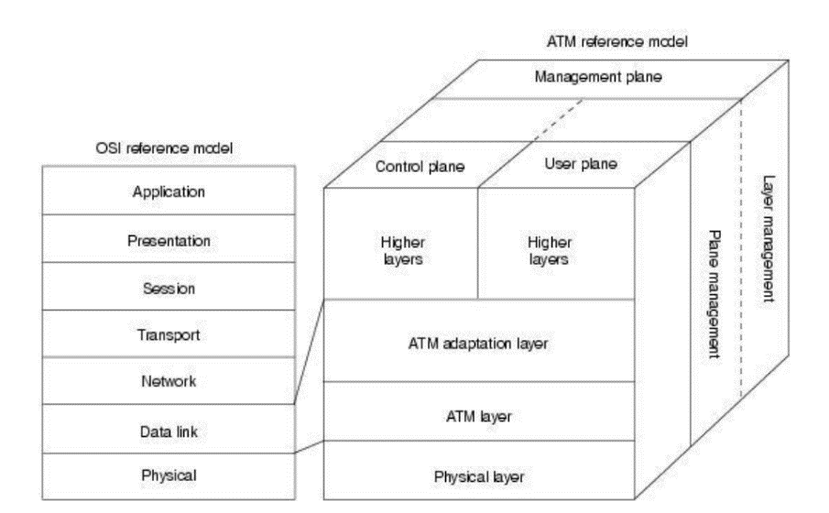
MÔ HÌNH ATM

Slide 24
MÔ HÌNH ATM
Kiến trúc ATM sử dụng mô hình logic để mô tả chức năng mà nó hỗ trợ. Chức năng ATM tương ứng với lớp vật lý và một phần của lớp liên kết dữ liệu của mô hình tham chiếu OSI.
Mô hình tham chiếu ATM bao gồm các mặt phẳng sau, trải rộng tất cả các lớp:
• Control: chịu trách nhiệm tạo và quản lý tín hiệu.
• User: Mặt phẳng này chịu trách nhiệm quản lý việc truyền dữ liệu.
• Management: phần này chứa hai thành phần:
Layer management: quản lý các chức năng cụ thể của lớp, chẳng hạn như phát hiện lỗi và các vấn đề giao thức.
Plane management: quản lý và điều phối các chức năng liên quan đến hệ thống hoàn chỉnh.

Slide 25
MÔ HÌNH ATM

Slide 26
MÔ HÌNH ATM
Mô hình tham chiếu ATM bao gồm các lớp ATM sau:
• Physical layer: Tương tự như lớp vật lý của mô hình tham chiếu OSI, lớp vật lý ATM quản lý việc truyền phụ thuộc trung bình.
• ATM layer: Kết hợp với lớp thích ứng ATM, lớp ATM gần giống với lớp liên kết dữ liệu của mô hình tham chiếu OSI. Lớp ATM chịu trách nhiệm chia sẻ đồng thời các mạch ảo qua một liên kết vật lý (ghép kênh tế bào) và truyền các tế bào qua mạng ATM (rơle di động). Để làm điều này, nó sử dụng thông tin VPI và VCI trong tiêu đề của mỗi tế bào ATM.

Slide 27
MÔ HÌNH ATM
• ATM adaptation layer (AAL): Kết hợp với lớp ATM, AAL gần giống với lớp liên kết dữ liệu của mô hình OSI. AAL chịu trách nhiệm cách ly các giao thức lớp cao hơn khỏi các chi tiết của quy trình ATM. Lớp thích ứng chuẩn bị dữ liệu người dùng để chuyển đổi thành các ô và phân đoạn dữ liệu thành các tải trọng ô 48 byte. Cuối cùng, các lớp cao hơn nằm trên AAL chấp nhận dữ liệu người dùng, sắp xếp nó thành các gói và trao cho AAL.
Cuối cùng, các lớp cao hơn nằm trên AAL chấp nhận dữ liệu người dùng, sắp xếp nó thành các gói và trao cho AAL

Slide 28
KẾT NỐI TRONG ATM

Slide 29
THIẾT LẬP KẾT NỐI
Mô hình tham chiếu ATM bao gồm các lớp ATM sau:
• Qua kênh ảo cố định PVC (permanent virtual circuit) : Kết nối được thiết lập bằng thủ công và chỉ được giải phóng khi có sự tác động của nhà khai thác
• Qua kênh ảo chuyển mạch SVC (switch virtual circuit). : Kết nối mạng mang tích chất tàm thời theo yêu cầu của người sử dụng

Slide 30
CẤU HÌNH ATM

Slide 31
CẤU HÌNH ATM
Cisco cung cấp quyền truy cập ATM theo nhiều cách, tùy thuộc vào phần cứng có sẵn trong bộ định tuyến:
• Serial interface đối với các router không có AIP và NPM
• AIP (ATM Interface Processor) đối với các router Cisco 7000
• NPM (ATM network processor module) đối với các router Cisco 4000

Slide 32
CẤU HÌNH ATM
Đối với các router sẽ sử dụng serial interface để truy cập ATM thông qua đơn vị dịch vụ dữ liệu ADSU (ATM data service unit), phần này giải thích các bước cần thiết để kích hoạt đóng gói Giao thức trao đổi dữ liệu không đồng bộ (ATM-DXI), chọn phương thức đóng gói đa phương tiện bằng ATM -DXI và thiết lập một mạch ảo vĩnh viễn (PVC) cho việc đóng gói đã chọn.
Đối với các bộ định tuyến Cisco 7000 có bộ xử lý giao diện ATM Interface Processor (AIP), phần này giải thích các bước cần thiết để định cấu hình AIP, PVC, SVC và Classical IP qua ATM.
Đối với các bộ định tuyến Cisco 4500 và Cisco 4700 có mô-đun bộ xử lý mạng ATM network processor module (NPM), chương này giải thích các bước cần thiết để định cấu hình ATM, PVC và SVC.

Slide 33
MÔ HÌNH ATM
Nhóm mình sẽ demo cấu hình ATM ở router Cisco 7200 và dùng PVCs

Slide 34
THANK YOU
JUNE, 2020

